Slide 1
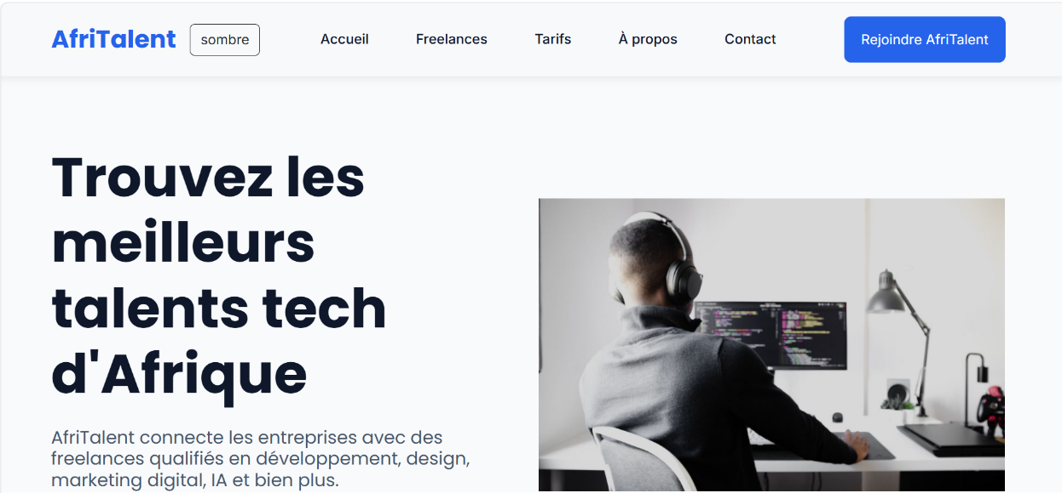
AfriTalent
Plateforme de mise en relation entre freelances et entreprises
Présenté par : Ibrahima BOIRO Projet de développement web

Slide 2
INTRODUCTION
AfriTalent est une plateforme web qui connecte les freelances africains aux entreprises qui recherchent des compétences digitales.
Elle facilite la mise en relation rapide et efficace.

Slide 3
OBJECTIF
Connecter freelances et entreprises
Permettre un accès rapide aux talents
Développer une plateforme moderne

Slide 4
FONCTIONNALITÉS
Catalogue de freelances
Filtrage par catégorie (JS)
Formulaire de contact avec validation
Compteurs animés
Témoignages
Design responsive

Slide 5
TECHNOLOGIES
HTML5
CSS3
Bootstrap 5
JavaScript
Font-awosome pour les icones

Slide 6
CHARTE GRAPHIQUE AFRITALENT
Couleur principale (Bleu ) #1E3A8A
Inspire
Confiance
Sérieux
(très utilisé en tech et plateformes pro) donne une image stable et professionnelle
Un fond blanc #FFFFFF
Texte principal Noire #111827

Slide 7

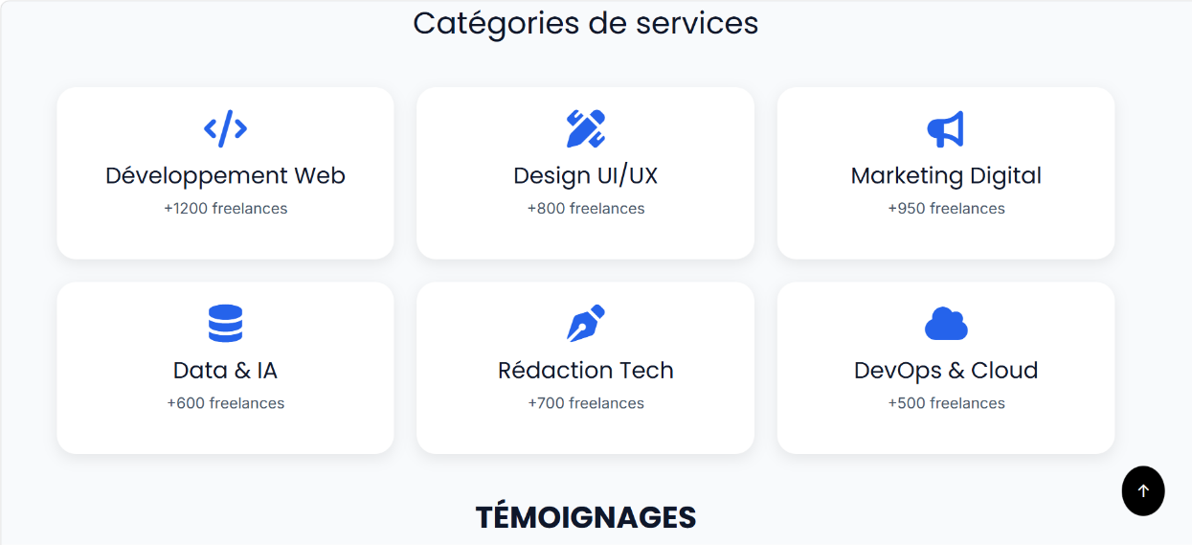
Une aperçue
La page d’accueil
La partie catégorie de service

